Slide 1
Сергей Есенин
1895 - 1925

Slide 2
Я теперь скупее стал в желаньях,
Жизнь моя? иль ты приснилась мне?
Словно я весенней гулкой ранью
Проскакал на розовом коне.

Slide 3
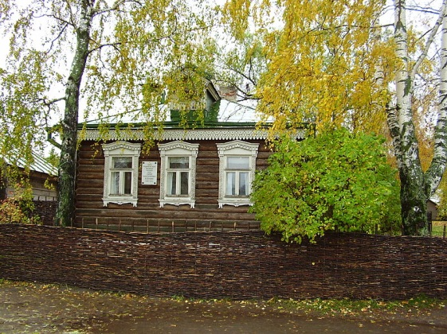
Дом, где родился С.А. Есенин. Константиново.

Slide 4
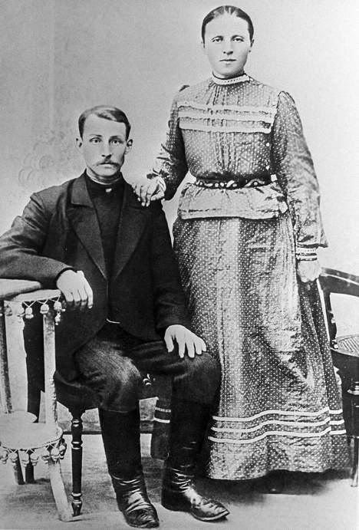
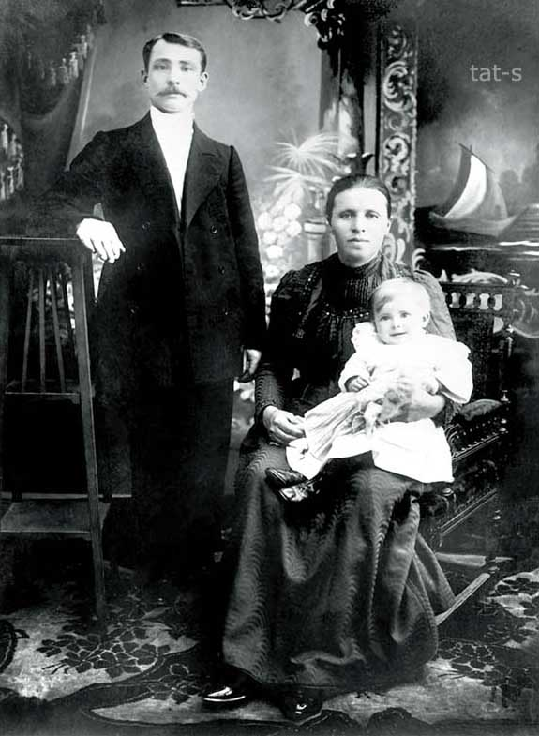
Родители
Сергей с родителями

Slide 5
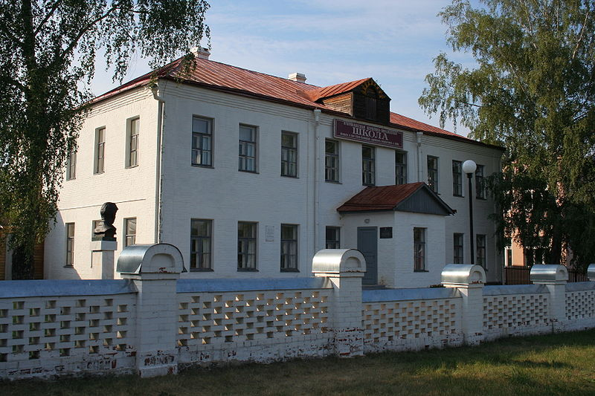
Здание школы, в которой учился С. Есенин в г. Спас-Клепики

Slide 6
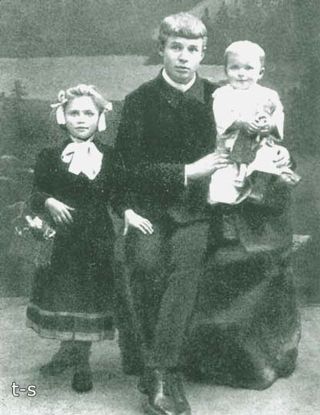
Сергей Есенин с сестрами Екатериной и Александрой (Шурой). 1912 год

Slide 7
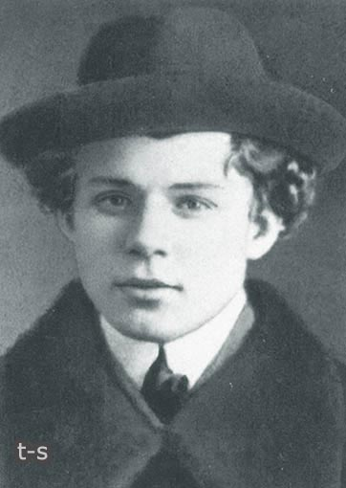
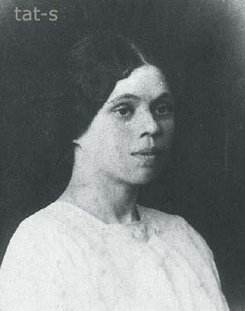
Осенью 1913 Сергей Есенин (18 лет) вступил в гражданский брак с Анной Романовной Изрядновой, которая была старше его на четыре года.

Slide 8
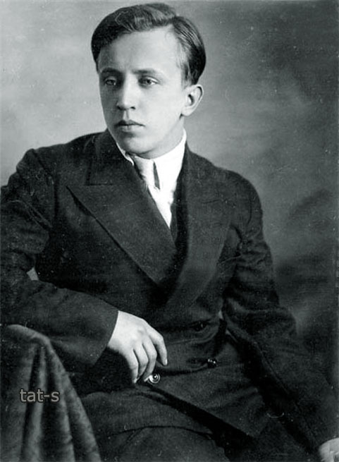
Юрий Сергеевич Есенин -
сын Сергея Есенина и Анны Романовны Изрядновой.
13 августа 1937 года, в свои юные 23 года, Юрий Есенин был расстрелян.
В 1956 году Юрий Сергеевич Есенин посмертно реабилитирован.

Slide 9
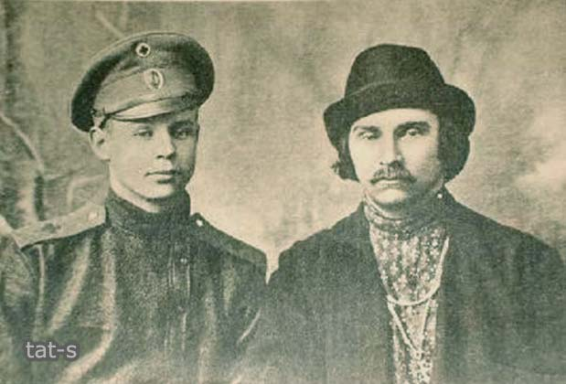
Поэты Сергей Есенин и Николай Клюев Фото - 1916 год.

Slide 10
Жена Есенина, актриса - Зинаида Николаевна Райх и дети от Есенина - Татьяна и Константин.

Slide 11
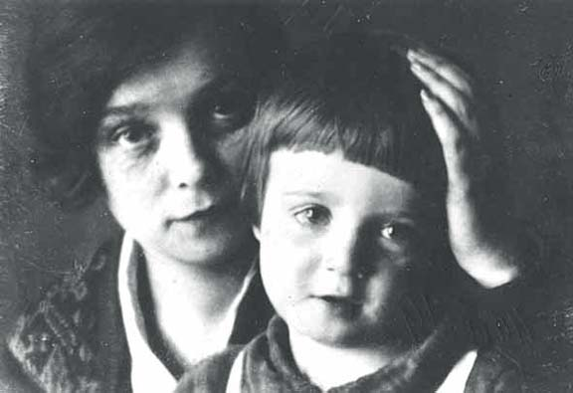
Надежда Давыдовна Вольпин и сын от Есенина - Александр Сергеевич Есенин-Вольпин.

Slide 12
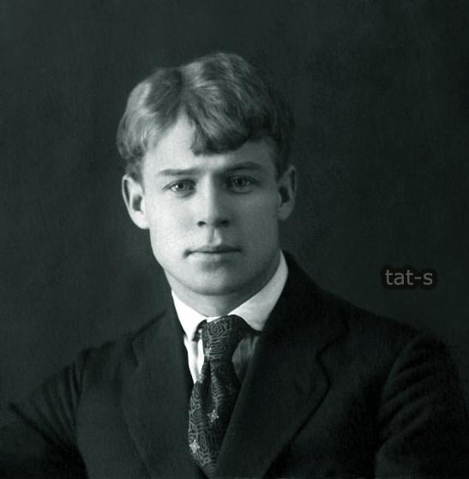

Slide 13
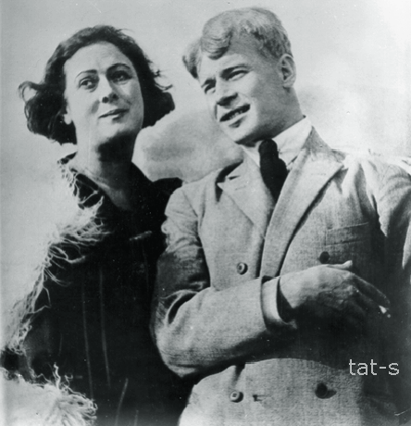
Сергей Есенин и Айседора Дункан - Париж, 1922 год.

Slide 14
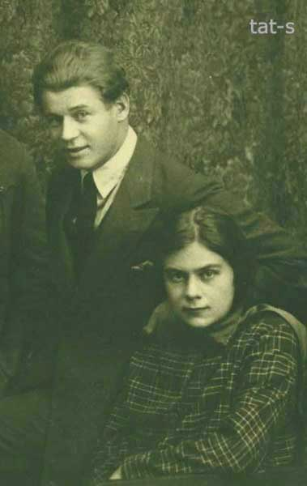
Сергей Есенин и его последняя жена Софья Андреевна Толстая-Есенина

Slide 15
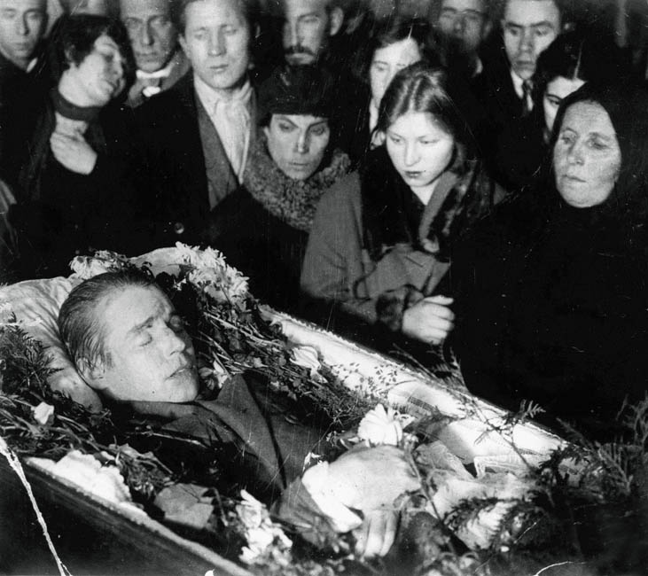
28 декабря 1925 года Есенина нашли в ленинградской гостинице «Англетер»
повешенным на трубе парового отопления.

Slide 16
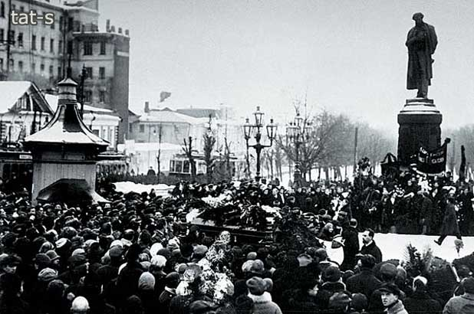
Похороны Сергея Есенина (4 октября 1895 - 27 декабря 1925)

Slide 17
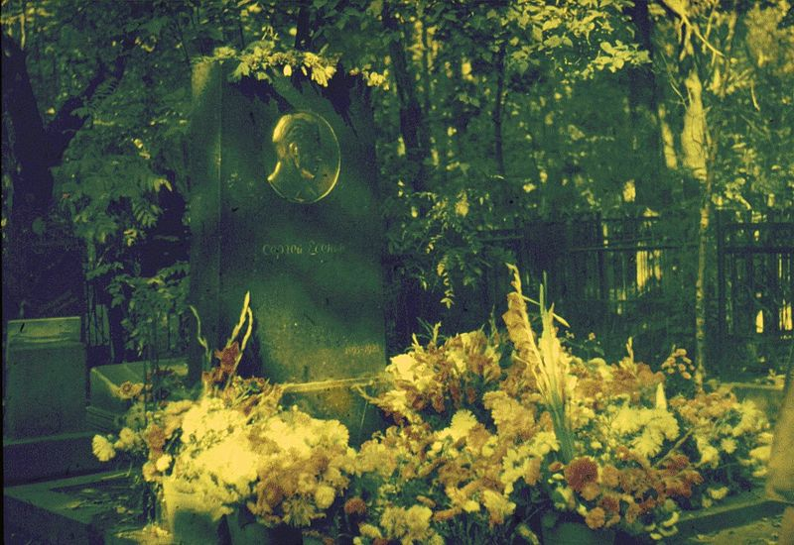
Могила Сергея Есенина в 1983 году

